Slide 1
Буква АЗЪ
Буква БУКИ
А З Б У К А
Сначала «АЗ» да «БУКИ»,
а потом и науки.

Slide 2
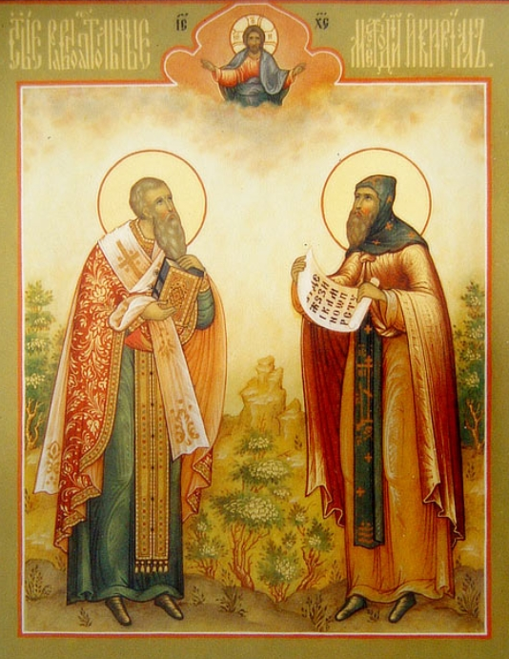
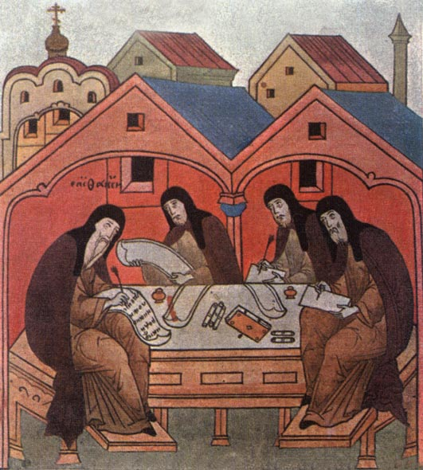
веди
ведать - знать
глагол
глаголить - говорить
добро
доброта

Slide 3
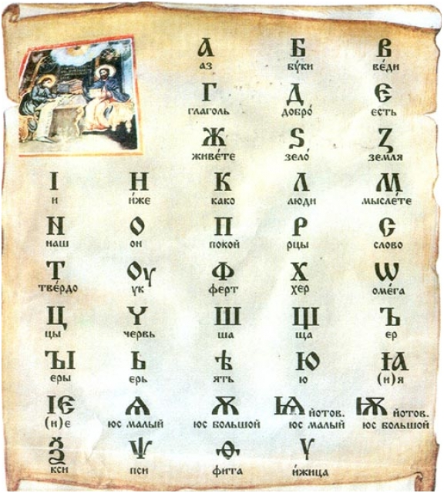
Славянский алфавит – кириллица
Буква к букве – будет слово,
Слово к слову – речь готова.
И напевна, и стройна
Музыкой звучит она.
Так восславим буквы эти,
Пусть они приходят к детям.
И пусть будет знаменит
Наш славянский алфавит.
44 буквы

Slide 4
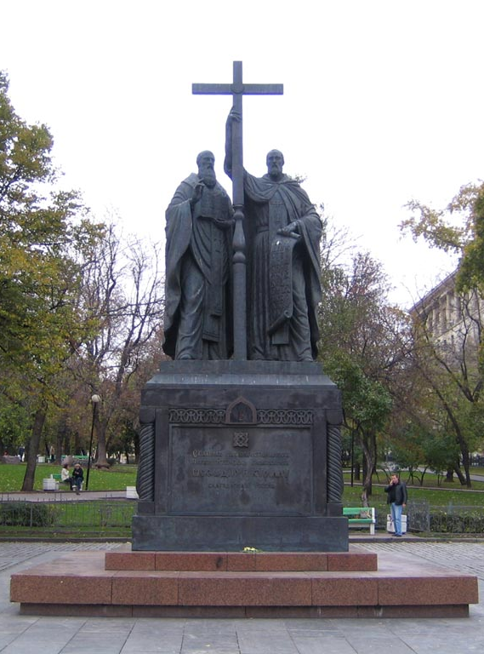
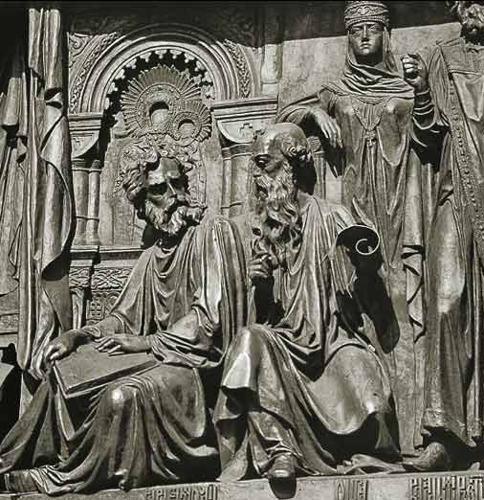
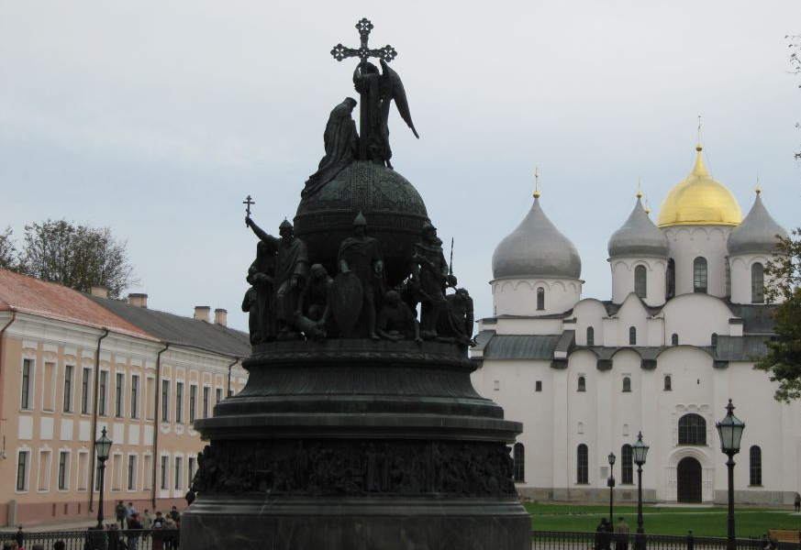
Памятник тысячелетия Крещения Руси
Памятник Кириллу и Мефодию в Москве

Slide 5
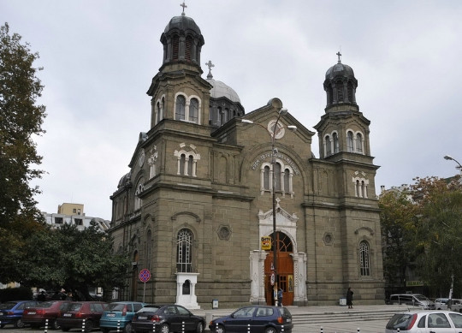
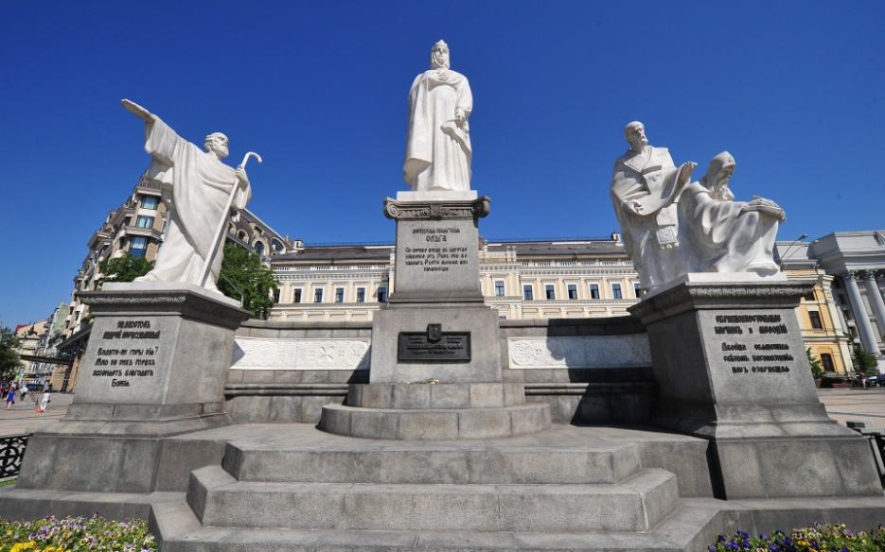
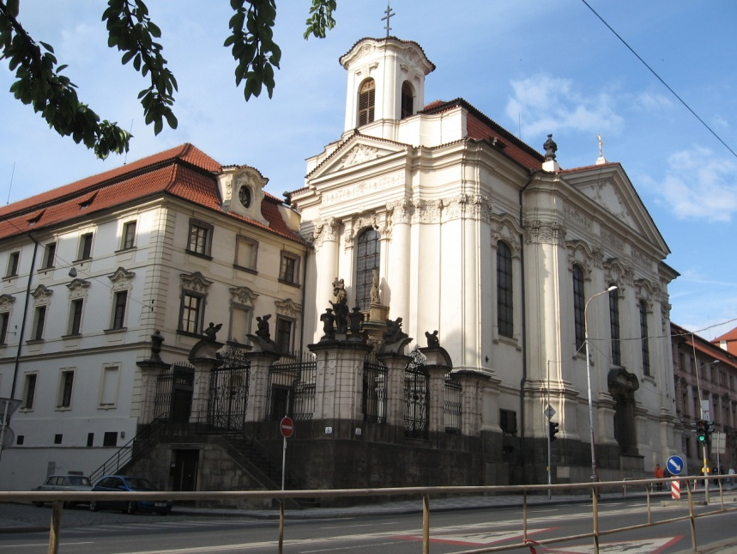
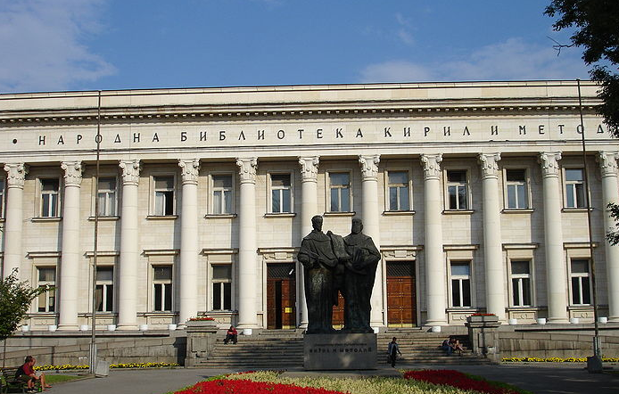
Все славянские народы помнят Кирилла и Мефодия
Церковь Кирилла и Мефодия
в Болгарии
Памятник на Украине
Собор Кирилла и Мефодия в Праге
Библиотека в Софии

